Slide 1
SSE 流式传输

Slide 2
什么是 Server-Sent Events (SSE)?
Server-Sent Events (SSE) 是一种基于 HTTP 的服务器到客户端的单向通信技术。它允许服务器主动向客户端推送实时数据，适用于需要实时更新的场景，如股票行情、新闻推送、实时通知等。
与 WebSocket 不同，SSE 是单向的（服务器到客户端），且基于 HTTP 协议，因此更容易与现有基础设施集成。

Slide 3
SSE 的核心特点
单向通信：服务器可以向客户端推送数据，但客户端不能向服务器发送数据。
基于 HTTP：SSE 使用标准的 HTTP 协议，易于集成到现有系统中。
自动重连：如果连接断开，客户端会自动尝试重新连接。
轻量级：SSE 的实现简单，适合轻量级的实时通信场景。
文本数据传输：SSE 主要支持文本数据的传输，适合推送简单的实时数据。

Slide 4
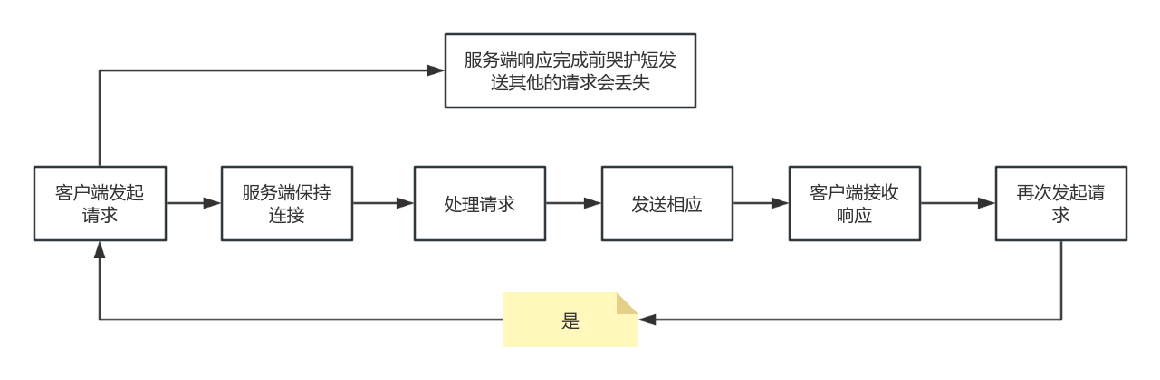
SSE 流式传输的好处
从图中可以发现，长轮询最大的弊端是当服务端响应请求之前，客户端发送的所有请求都不会被受理。并且服务端发送响应的前提是客户端发起请求。
前后端通信过程中，我们常采用 ajax 、axios 来异步获取结果，这个过程，其实也是长轮询的过程。
而同为采用 http 协议通信方式的 SSE 流式传输，相比于长轮询模式来说，优势在于可以在不需要客户端介入的情况下，多次向客户端发送响应，直至客户端关闭连接。

Slide 5
SSE 技术原理
SSE 本质是一个基于 http 协议的通信技术
因此想要使用 SSE 技术构建需要服务器实时推送信息到客户端的连接，只需要将传统的 http 响应头的 contentType 设置为 text/event-stream
在此基础上，SSE 本质是一个 TCP 连接，因此为了保证 SSE 的持续开启，需要将 Connection 设置为 keep-alive 。

Slide 6
SSE Demo
关键点
响应头
Content-Type: text/event-stream：表示这是一个 SSE 响应。
Cache-Control: no-cache：禁用缓存。
Connection: keep-alive：保持连接打开。
数据格式
每条消息以 data: 开头，以 \n\n 结尾。
可以发送纯文本或 JSON 格式的数据。
客户端实现
客户端使用 EventSource API 监听服务器推送的事件。

Slide 7
SSE 应用场景
SSE 作为基于 http 协议由服务端向客户端单向推送消息的通信技术，对于需要服务端主动推送消息的场景来说，是非常适合的
倒计时同步
实时天气
实时库存更新
实时股票
秒杀状态通知
...

Slide 8
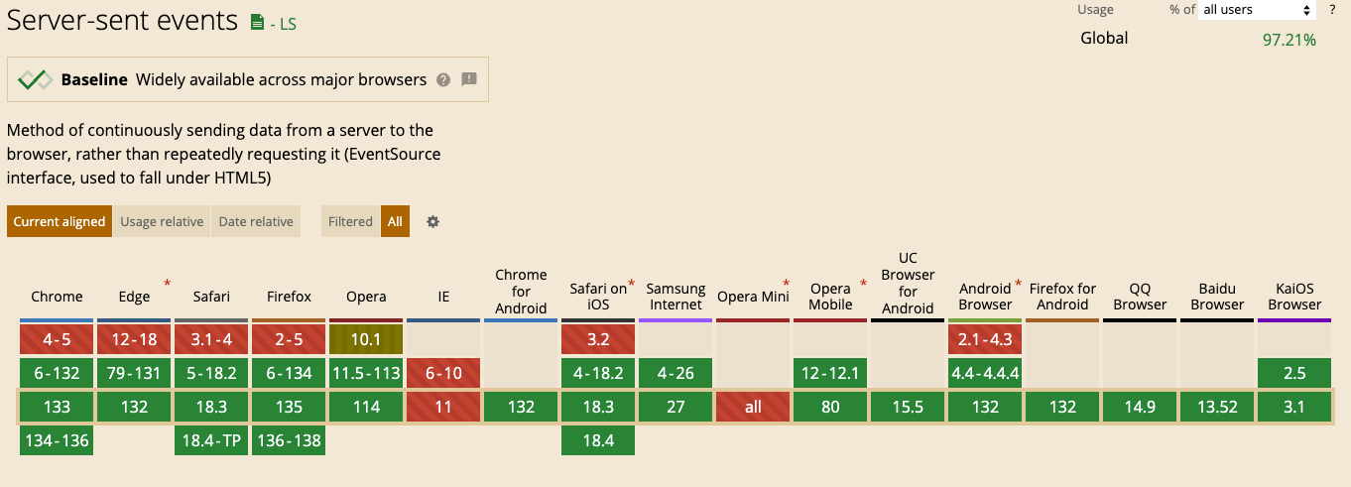
SSE 兼容性

Slide 9
SSE 与 WebSocket 对比
特性/因素 | SSE | WebSockets
协议 | 基于HTTP，使用标准HTTP连接 | 单独的协议（ws:// 或 wss://），需要握手升级
通信方式 | 单向通信（服务器到客户端） | 全双工通信
数据格式 | 文本（UTF-8编码） | 文本或二进制
重连机制 | 浏览器自动重连 | 需要手动实现重连机制
实时性 | 高（适合频繁更新的场景） | 非常高（适合高度交互的实时应用）
浏览器支持 | 良好（大多数现代浏览器支持） | 非常好（几乎所有现代浏览器支持）
适用场景 | 实时通知、新闻feed、股票价格等需要从服务器推送到客户端的场景 | 在线游戏、聊天应用、实时交互应用
复杂性 | 较低，易于实现和维护 | 较高，需要处理连接的建立、维护和断开
兼容性和可用性 | 基于HTTP，更容易通过各种中间件和防火墙 | 可能需要配置服务器和网络设备以支持WebSocket
服务器负载 | 适合较低频率的数据更新 | 适合高频率消息和高度交互的场景
SSE 与 WebSocket 各有优缺点，对于需要客户端与服务端高频交互的场景，WebSocket 确实更适合；但对于只需要服务端单向数据传输的场景，SSE 确实能耗更低，且不需要客户端感知。

